Slide 1
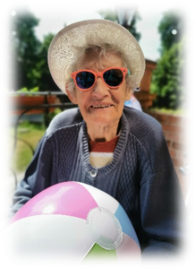
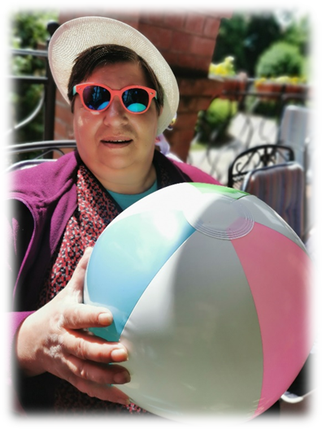
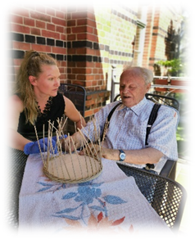
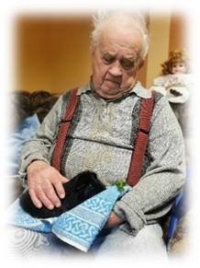
Information zur Tagespflegeeinrichtung
Im Mittelpunkt unserer Tagespflegeeinrichtung steht der pflege- und hilfebedürftige Mensch, der durch eine ambulante Versorgung von Pflegediensten oder durch Angehörige nicht ausreichend in seiner Häuslichkeit betreut werden kann, bei dem aber eine stationäre Unterbringung nicht erforderlich oder gewünscht ist.
Das bieten wir Ihnen
3 ausgewogene Mahlzeiten am Tag
Kochen und backen gemeinsam mit unseren Tagesgästen
Intensive Betreuungsangebote für den Erhalt bzw. Verbesserung der alltagspraktischen Fähigkeiten sowie spezielle Angebote für Menschen mit Demenz
Seniorengerechter Sport, damit Sie körperlich fit bleiben
Hauseigener Fahrdienst des ASB OV Luckau/ Dahme e.V. für die Beförderung von Zuhause und zurück
Externe Dienstleistungen wie Fußpflege und Friseur können Sie in unserer Einrichtung nutzen
Ergo-und physiotherapeutische Leistungen sind in unseren Räumen möglich
1 bis 2x im Quartal orthopädische Sprechstunde
1x im Monat evangelischer Gottesdienst
Wo sind wir?
Sie finden uns von Montag bis Freitag in der Zeit von 07:30- 15:30 Uhr im historischen Ambiente des Mehrgenerationenparks im „Viktoriastift“ in Dahme
Warum sollten Sie zu uns kommen?
Wir geben Ihnen eine geregelte Tagesstruktur und unterstützen Sie bei der Pflege durch qualifizierte Fachkräfte und Betreuungsassistenten
Sie entlasten Ihre Angehörigen
Sie knüpfen neue Kontakte und sind nicht allein
Leistungen der Pflegekassen
Die Kosten für die Betreuungs- und Pflegeleistungen werden von den Pflegekassen ab Pflegegrad 2 übernommen.
Dies gilt auch, wenn zeitgleich ambulante Leistungen und Pflegegeld abgerufen werden.
Auch die Kosten für die Beförderung von Zuhause und zurück werden von den Pflegekassen zum großen Teil übernommen.
Die Kosten für die Verpflegung, Unterkunft und die Investitionskosten übernimmt der Tagespflegegast selbst.
„Lass Dir helfen-es gibt Menschen, die Dir Gutes wollen.“
„Ein Tag, an dem man nicht gelacht hat, ist ein verlorener Tag.“ Charlie Chaplin
Machen Sie den ersten Schritt, rufen Sie uns an, denn Mut steht am Anfang des Handelns ☺

Slide 2
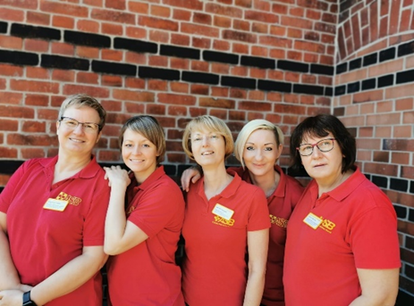
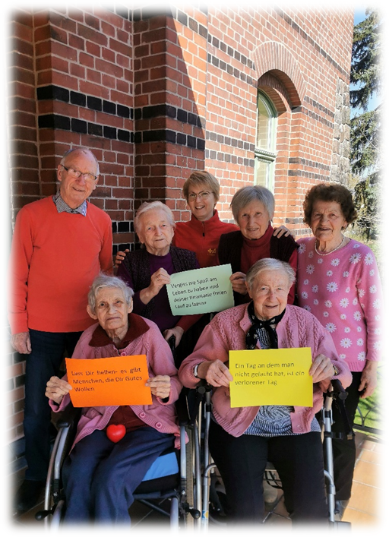
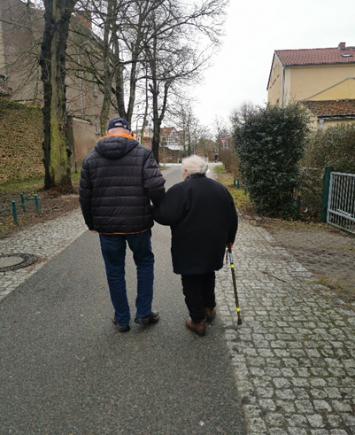
Besuchen Sie unsere Tageseinrichtung und erleben Sie im Kreise unserer Gemeinschaft ein abwechslungsreiches und unterstützendes Angebot für Ihren Alltag.
Das sind „Wir“
Tageseinrichtung
„Lebenslinie“
5 liebevolle Menschen, denen ihr Wohl am Herzen liegt.
Wenn Sie uns kennenlernen möchten, vereinbaren Sie einen kostenlosen Schnuppertag.
Gerne beraten wir Sie persönlich.
Ansprechpartner:
Pflegedienstleitung: K. Hendrischke
Arbeiter-Samariter-Bund
Ortsverband Luckau/Dahme e.V.
Tageseinrichtung „Lebenslinie“
Nordhag 17-19, 15936 Dahme/Mark
Telefon: 035451-98766
Email: tagespflege-dahme@asb-dalu.de
„Im Grunde sind es die Verbindungen mit Menschen, die dem Leben seinen Wert geben.“
Wilhelm von Humboldt

